Slide 1
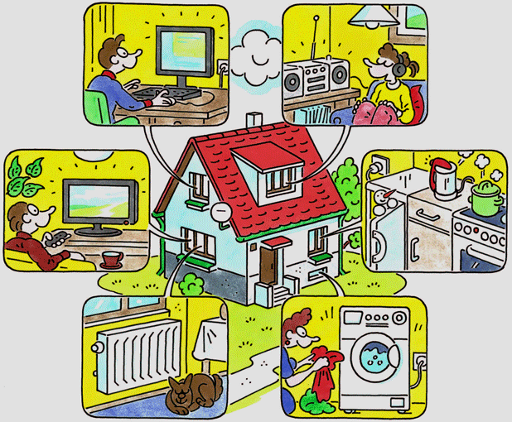
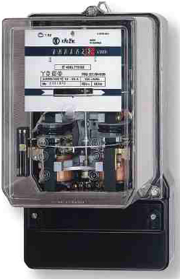
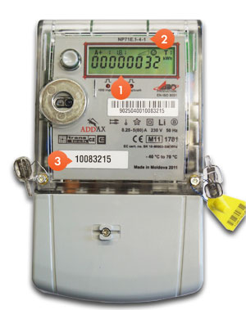
Elektrická práca. Elektrický príkon
Mgr. Dašena Kodadová

Slide 2
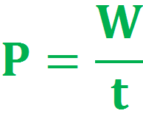
Zopakujeme:
Práca je fyzikálna veličina, označenie W, jednotka joule.
Prácu konáme, ak premiestňujeme teleso pôsobením sily v smere pohybu telesa.
Výkon je fyzikálna veličina, označenie P, jednotka watt.
Výkon je práca vykonaná za jednotku času.

Slide 3
Elektrická práca
Elektrická sila pôsobí na voľné elektróny vo vodiči a premiestňuje ich po určitej dráhe, teda vykonáva prácu – elektrickú prácu.
Elektrickú prácu môžeme vypočítať podľa nasledujúcich vzorcov:
W – elektrická práca (joule)
U – elektrické napätie (volt)
Q – elektrický náboj (coulomb)
I – elektrický prúd (ampér)
t – čas (sekunda)

Slide 4
Príklad:
Vypočítaj, akú prácu vykonali elektrické sily pri prechode prúdu 0,2 A žiarovkou za 10 minút, ak je žiarovka pripojená na zdroj elektrického napätia 230 V?
I = 0,2 A
U = 230 V
t = 10 min = 600 s
W = ?
Elektrické sily vykonali prácu 27,6 kJ.

Slide 5
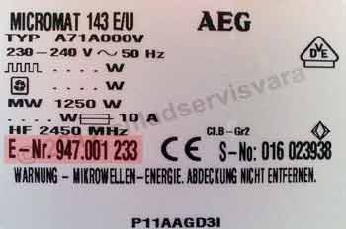
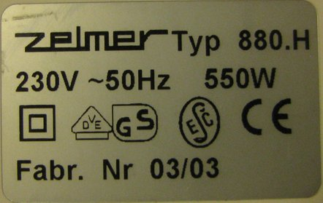
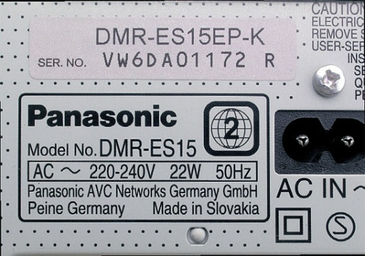
Elektrický príkon
Je to vlastne výkon elektrických síl, elektrická práca vykonaná za určitý čas.
Elektrický príkon sa označuje P a základnou jednotkou je watt.
Elektrický príkon počítame podľa vzorca:
Príkon el. spotrebiča závisí priamoúmerne od el. napätia na spotrebiči a el. prúdu prechádzajúceho spotrebičom.
Príkon spotrebiča sa štandardne uvádza na štítku :

Slide 6
Príklady:
Na žiarovke sú údaje : 230 V, 60 W. Vypočítajte, aký prúd prechádza žiarovkou?
U = 230 V
P = 60 W
I = ?
Vyhrievacie teleso zadného skla automobilu má odpor 1,6Ω a je pripojené na akumulátor s napätím 12 V. Vypočítajte príkon vyhrievacieho telesa.
R = 1,6 Ω
U = 12 V
P = ?
.
Žiarovkou prechádza elektrický prúd 0,26 A.
Príkon vyhrievacieho telesa je 90 W.

Slide 7
Elektrická energia
Elektrická energia, ktorú v domácnosti spotrebujeme je vlastne elektrická práca, ktorú vykonajú elektrické sily v spotrebičoch.
Spotrebu elektrickej energie meria elektromer.
Spotrebovaná elektrická energia sa neudáva v jouloch ale v kilowatthodinách:
W = P∙t , preto joule = watt ∙ sekunda 1J=1W∙s ,
1 kilowatthodina = 1000 ∙ 3600 W∙ s
1 kWh = 3 600 000 J
1 kWh = 3,6 MJ

Slide 8
Príklad:
Vypočítaj spotrebu elektrickej energie rýchlovarnej kanvice s príkonom 2 200 W, ktorá uvarí vodu za 4 minúty.
P = 2 200 W = 2,2 kW
t = 4 min =
W = ?
alebo:
P = 2 200 W
t = 4 min = 240 s
W = ?
.
Rýchlovarná kanvica spotrebuje 0,15 kWh elektrickej energie.

Slide 9
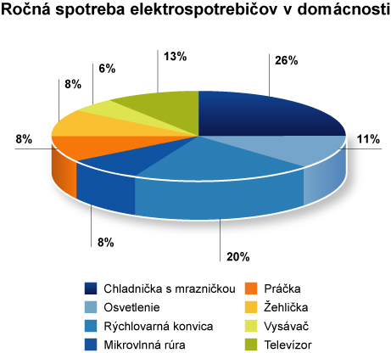
Elektrická energia v domácnosti:

Slide 10
Zaujímavé čísla a opatrenia:
Výmenou tradičnej 100 W žiarovky za kompaktnú žiarivku dokážete ušetriť ročne až 12,35€.
Námraza tepelne izoluje chladiaci priestor čím sa znižuje chladiaci výkon. Námraza hrubšia ako 3 mm môže zvýšiť spotrebu elektriny až o 75 %!
Približne 10 EUR ročne môže ušetriť domácnosť, ktorá by úplne vypínala svojich 5 spotrebičov, ktoré má v súčasnosti zapojené v pohotovostnom režime.
Obmedzením teploty z 90 °C na 60 °C ušetríte až 25 % energie.
Najrýchlejšie uvaríte vodu v elektrickej rýchlovarnej kanvici.
Rúru otvárajte pri pečení iba vtedy, keď je to nevyhnutné. Pripravované jedlo kontrolujte cez priehľadné sklo rúry. Otvorením dvierok vyhriatej rúry na niekoľko sekúnd klesne jej vnútorná teplota o 20 až 30 °C.
Ak uprednostníte sprchovanie pred kúpaním, môžete jednorazovo ušetriť až 100 litrov vody. Ak sa v súčasnosti kúpete 3-krát týždenne, zámenou kúpeľa za sprchovanie môžete ročne ušetriť až 83 EUR.
Umývačka riadu umyje špinavý kuchynský riad lacnejšie. Napríklad, ak používate umývačku 4-krát do týždňa, ušetríte približne 50,06 EUR za rok oproti ručnému umývaniu.

Slide 11
ĎAKUJEM ZA POZORNOSŤ !
Zdroj údajov o šetrení energie: www.vse.sk

